Slide 1
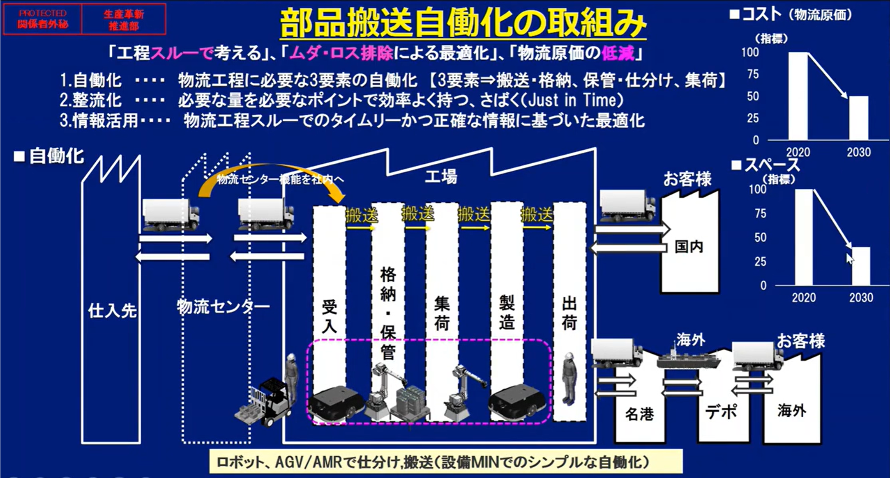
背景）パワトレカンパニーの物流の目指す姿
30年までに「物流費半減」と「スペース半減」を目指した活動を実施中❶
→ 社外にある物流の機能を工場に戻しつつ、自働化を進めていくこと❷
2
1
参考）社外に物流倉庫がある理由
工場側にスペースがないための別だし
仕入れ先ごとの荷量が少なくトラックの積載率が低いため、クロスドックに大量に荷を運ぶことで仕入れ先～アイシンの物流費を低減する
組み立て工場にトラックが集中することを避けるため

Slide 2
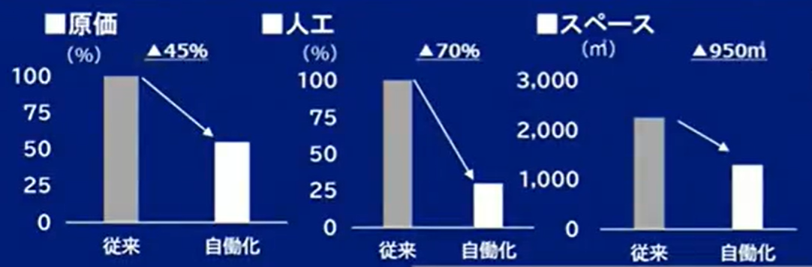
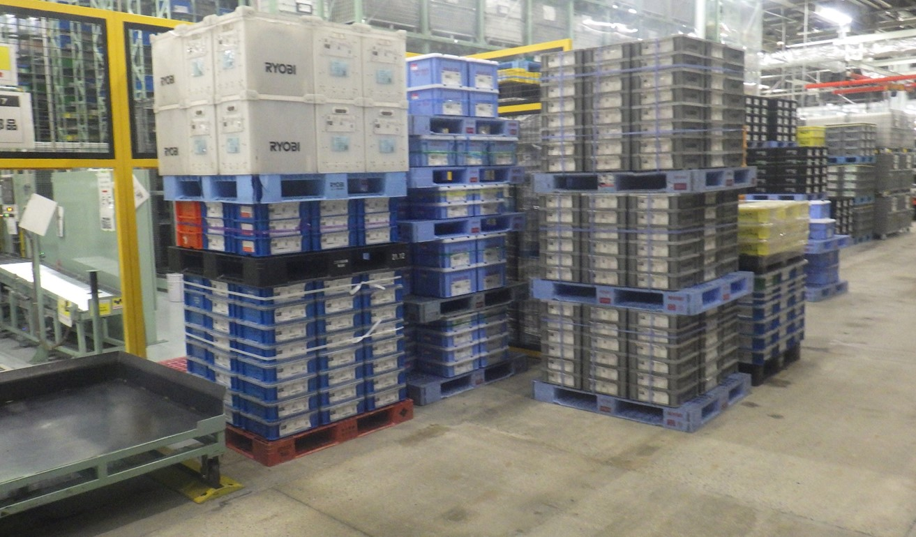
物流の自働化）ロボット、AGV、立体倉庫（自動順立装置）の導入
・原価（搬送）削減
・省人化
・スペース削減などを実現
立体倉庫の前の一時仮置き場でモノが溢れている
スペースを削減したいはずが、想定を超えてスペースを使用している
※トラック１台分のモノが置けるスペースが確保されているはずが、モノが溢れて通路にモノが置かれたりする
※上の仕組みは来年度、安城第二工場で横展の計画がある。
Notes:
運んできたものをAGWが運ぶ
それをロボットがばらして入庫
大きな立体倉庫
生産指示が出たら出して

Slide 3
問題）想定を超えてスペースを使用している → 原因）便毎の考慮をしていない
問題の発生要因
問題の発生要素
詳細（データ確認したこと）
かんばんが多い
必要以上にかんばんがあった
モノ
日量数＜納入量がある（仕入先の問題）
日によって日量数＜納入数、日量数＞納入数などを確認
朝昼に納入が集中する仕入先のダイヤ
朝昼に多い理由は不明
昼勤終了後にモノを届ける物流Cのダイヤ
夜勤開始直後はモノが溢れることを確認
問題
方法
想定を超えてスペースを使用しており、スペースを削減に繋がっていない
かんばんの計算式自体に問題がある
シュートに入る箱の数を調整など（収容数が大きいものは3→1個、多工程使いは3個など）
かんばんの計算式を正しく運用できていない
設計値の設定が実情通りでなかったので是正し、 かんばん減
入庫のキャパを超えたモノがある※
荷量が多い便では入庫のキャパを超えることを確認
機械
どこかの間口でフルになるとコンベアが詰まり他も入庫できない
立体倉庫（順立装置）のフルワーク
ロボット、AGVが故障する、チョコ停
トラックの早着
トラックが定刻通りでないため便間が短くなっているところがある
人
荷量に対する割り当て人数を、直やりきりで設定しているため、便間でやりきれない事象も発生
作業者の能力不足
先入れ先出しできていない
不要なモノが倉庫にあり出庫されず、必要なモノが入らない
※日量で入庫できるように設計されており、便間では設計されていないため、便間で入庫しきれない事象が発生

Slide 4
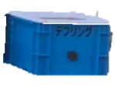
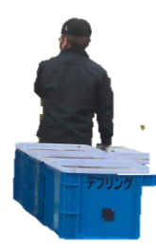
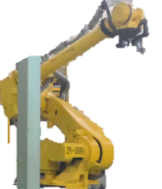
T403在庫低減活動 トライアル① ~納入から入庫までのLT適正化~
●順立装置の投入口
●ロボットの設計・実績
間口別
設計の考え方：日量で間に合うように設計
★段バラシCT
ダンバラシロボット設計値 ：15sec/箱 ダンバラシロボット現状 ：15sec/箱～30sec/箱 ＜変動要因＞
・かんばんQRコードの読取トライ回数によって変動 ・カメラの3D認識速度によって変動
★パレット交換(AGV)CT AGVパレット交換設計：不明 AGVパレット交換現状：90sec～210sec ＜変動要因＞
・充電時間による変動あり
★その他
対象箱種：ほぼ全数 その他制約：人の入庫の方が優先なので、人の入庫中にロボットは止まる
（そもそも省人化が目的なので、人投入は緊急時なので優先という考え方
順立装置側
処理能力（最高値）
最長ピッチ：1458箱（3H40M）
最短ピッチ：990箱（2H30M）
人
ロボット
ロボット

Slide 5
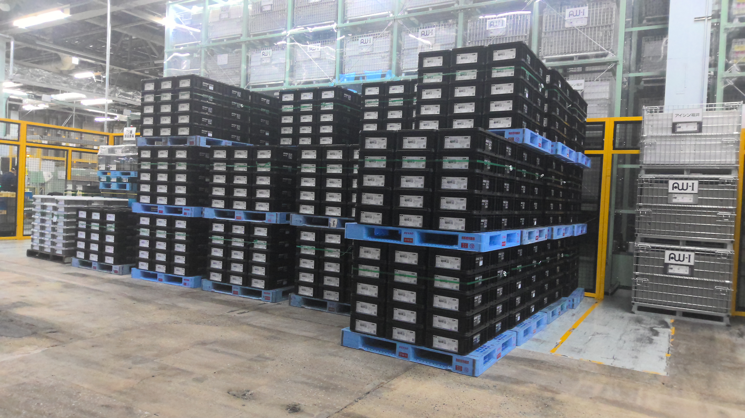
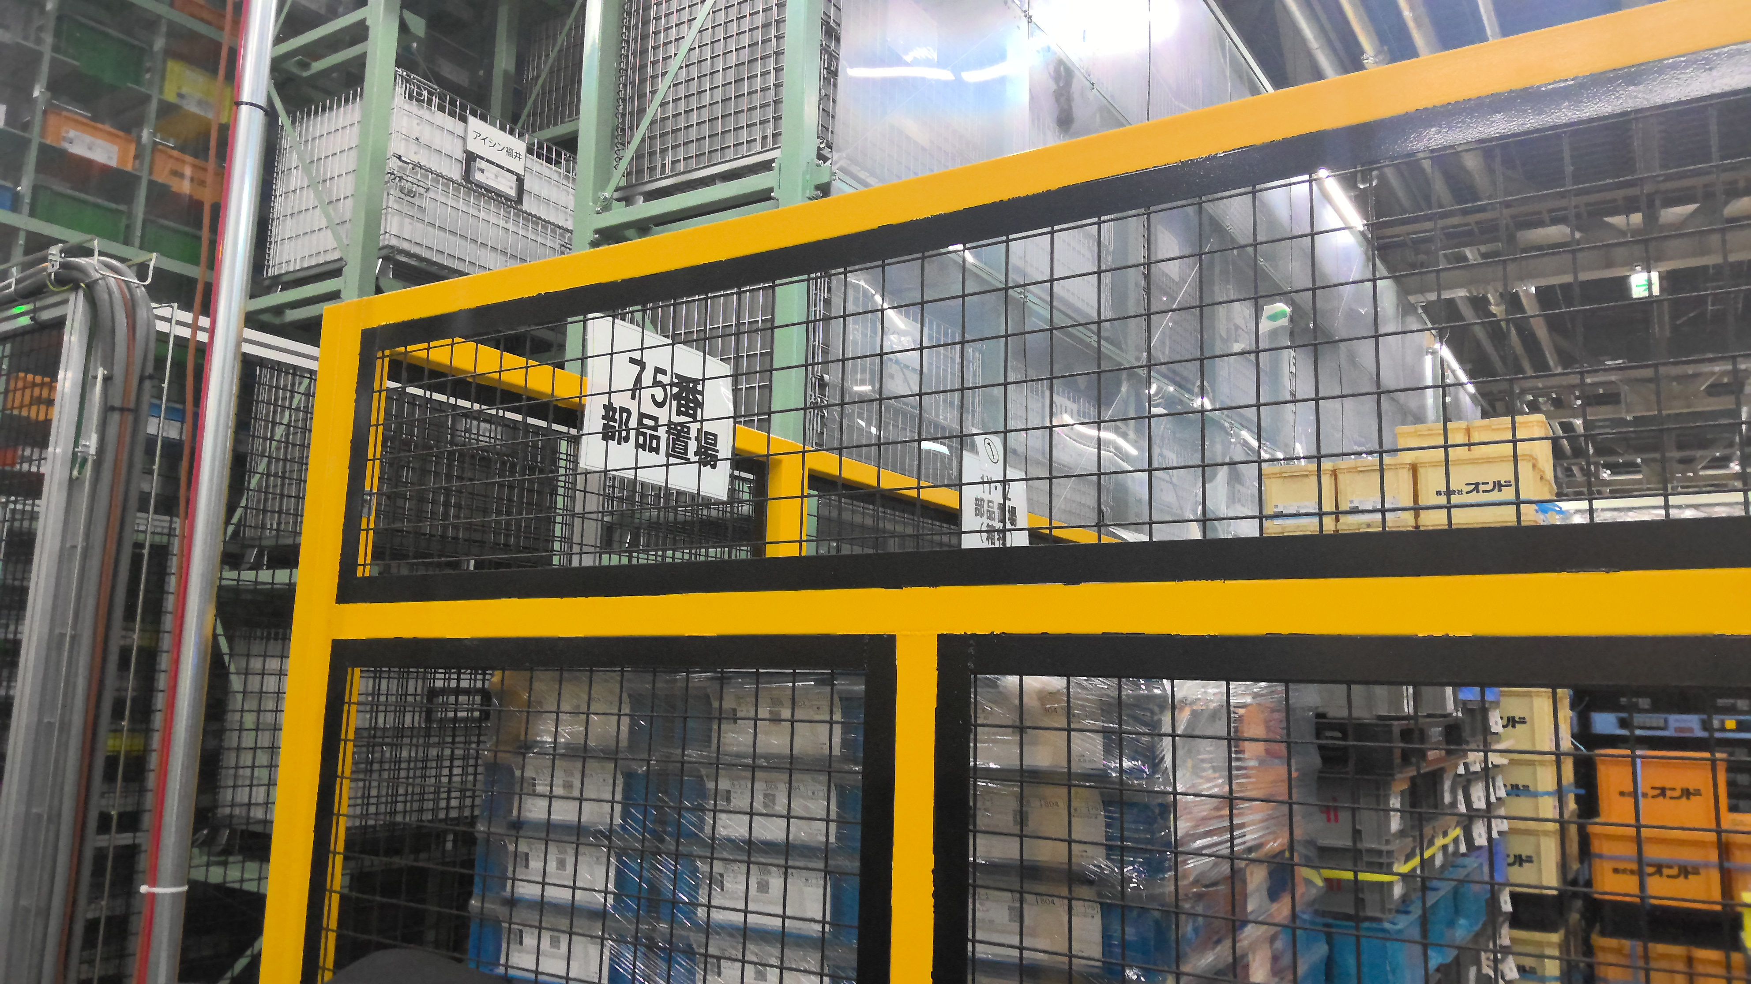
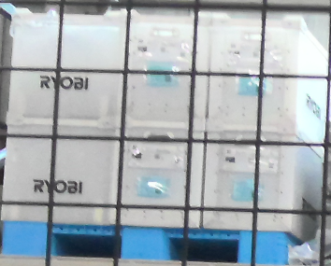
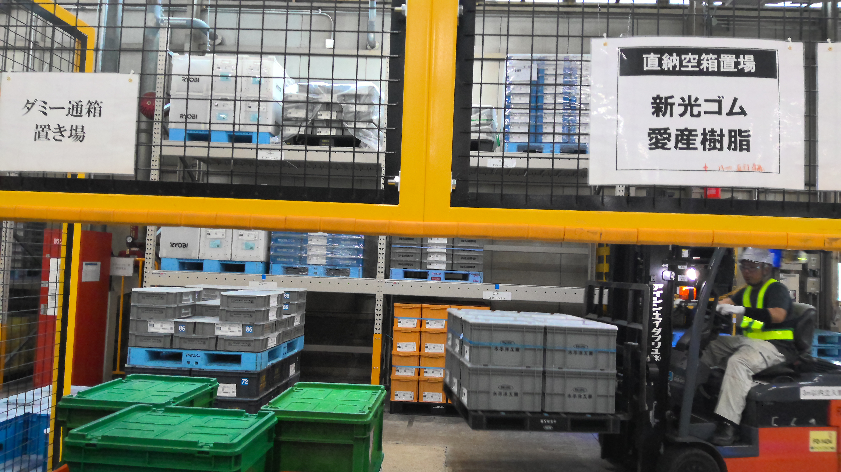
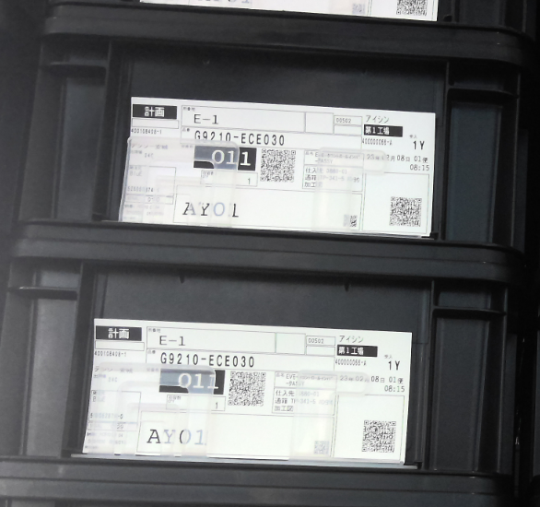
○箱置き場の設計（順立装置外）の調査/現状把握
＜工程設計＞
＜現状(変化点前)＞
1便分の実とﾘｮｰﾋﾞ､ｲﾝﾊﾞｰﾀｰ以外は順立装置に入る設計
全て実で溢れている。ｲﾝﾊﾞｰﾀｰが異常に多い
75整備室の部品も置かれている
空
軒下
空
ｲﾝﾊﾞｰﾀｰが6-8割程度占めている
順立装置
一時置き
全部実
実
ｲﾝﾊﾞｰﾀｰであふれる
実
人投入
ﾘｮｰﾋﾞ
実
ｲﾝﾊﾞｰﾀｰ
□75整備室の部品
□リョービ
ロボット投入

Slide 7






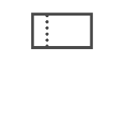
工場のデータをどうやって吸い出して活用していくか（将来の現場の姿を検討している）
実現したいこと
現場側でモノの量/流れを維持管理する（現場で適正化活動を行う）
あるべき姿：現場側で適正化活動を行っている（現場の仕事は維持管理）
No. | DS部が考えていること
❶ | どういう問題があるか、問題の種類が知りたい。 実害のない問題は問題なのか？
❷ | 問題の種類が分からないと、難しい（在庫量が設計値を上回るだけでは、実際に起こっている問題と紐づけできない）
➌ | 関係する因子を現場側が活用できるのか
適正な在庫を
維持できている
生革部と現場の室長
➀現場側で分析
➁問題を特定
➂対策
➀➁➂を繰り返す
在庫（かんばん）
現状：現場側が適正化活動をできていない（過多や欠品など在庫異常が発生している）
問題：現場側は適正化活動をできていないことを問題として認識できていない
現場の意識はこれから
問題：現場側は分析をして問題を把握する余裕がない。
忙しくて分析する余裕がない
現場で起こっている問題は？
関係する因子は？
根本的な原因は？
対策方法は？
納入回数
午前中に納入が
集中
仮置き場でモノが溢れる
在庫量
在庫の
欠品
かんばん増減数
昼勤夜勤の交代時間を反映できていない
LT
---
トラック便
仕入先A
調達に報告
仕入先に指導が入る
生革部が考えていること）
在庫の過多や欠品に加えて、安全在庫を確保できていないなどのグレーな異常も問題だと考えさせたい
生革部が考えていること）
関係する因子を自動で発見するツールがあれば、現場の分析工数が減らないか
→ここの開発をDS部にお願いできないか
生革部が考えていること）
関係する因子が分かれば現場側で問題を特定できる
生革部が考えていること）
現場側で対策方法を考える

